Slide 1
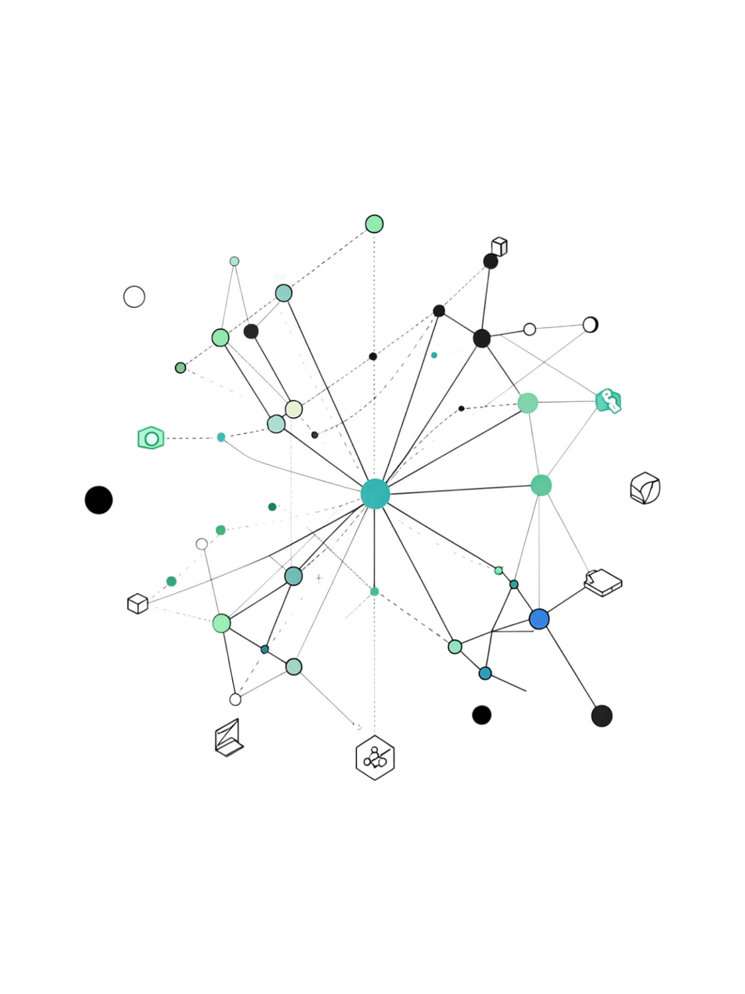
Основные направления развития искусственного интеллекта
Современный ИИ объединяет несколько технологических подходов, каждый из которых решает определённые задачи. Машинное обучение и глубокое обучение — методы, основанные на анализе данных. Обработка естественного языка и компьютерное зрение — области применения, ориентированные на конкретные типы информации. Понимание различий между методом и областью применения критично для выбора правильного инструмента.

Slide 2
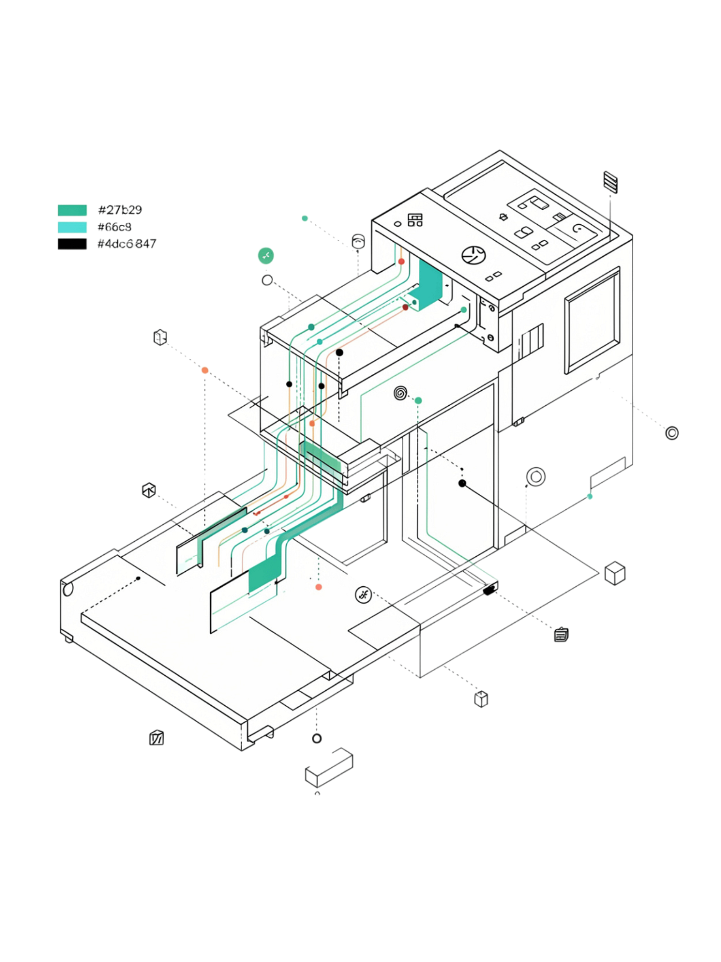
Машинное обучение как направление ИИ
Машинное обучение позволяет системам выявлять закономерности в данных вместо следования жёстким правилам. Это особенно полезно, когда процесс сложно описать явно — например, прогнозирование спроса зависит от множества факторов: сезонности, цены, активности покупателей.
Важно помнить: система находит статистические связи, а не причинно-следственные отношения. Специалист должен чётко различать способность обнаруживать закономерности и возможность их достоверного объяснения.
Гибкость
Работает без явно заданных правил, обучаясь на примерах
Статистика
Выявляет корреляции, но не объясняет причины
Контекст
Эффективность зависит от качества и репрезентативности данных

Slide 3
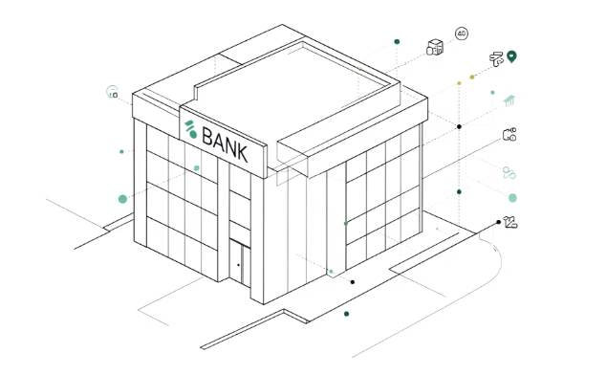
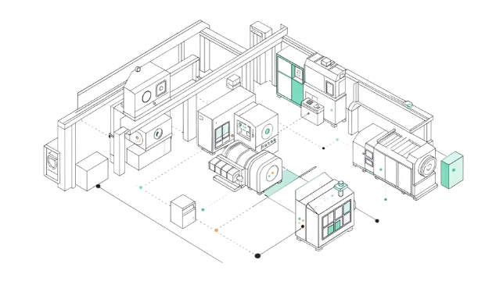
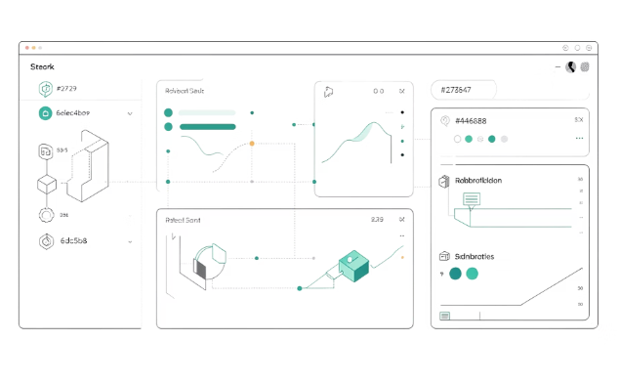
Практическое назначение машинного обучения
Банковская сфера
Промышленность
Мониторинг и адаптация
Системы оценивают риск невыполнения кредитных обязательств, анализируя поведение заёмщиков и рыночные условия.
Анализ состояния оборудования позволяет предсказывать неисправности до их возникновения и планировать обслуживание.
При резких изменениях рынка старые зависимости перестают работать — системы требуют постоянного обновления.

Slide 4

Глубокое обучение и его технологические особенности
Глубокое обучение использует многослойные нейронные сети для работы со сложными зависимостями в больших объёмах данных. Каждый слой преобразует информацию и передаёт результат дальше, позволяя системе формировать сложные внутренние представления.
Главное преимущество — автоматическое извлечение полезных признаков из исходных данных без необходимости вручную их определять. Это особенно ценно при обработке текстов и изображений со сложной структурой.
Входные данные
Выход
Сырые признаки и метки
Прогноз или решение
Скрытые слои
Преобразование и извлечение признаков

Slide 5
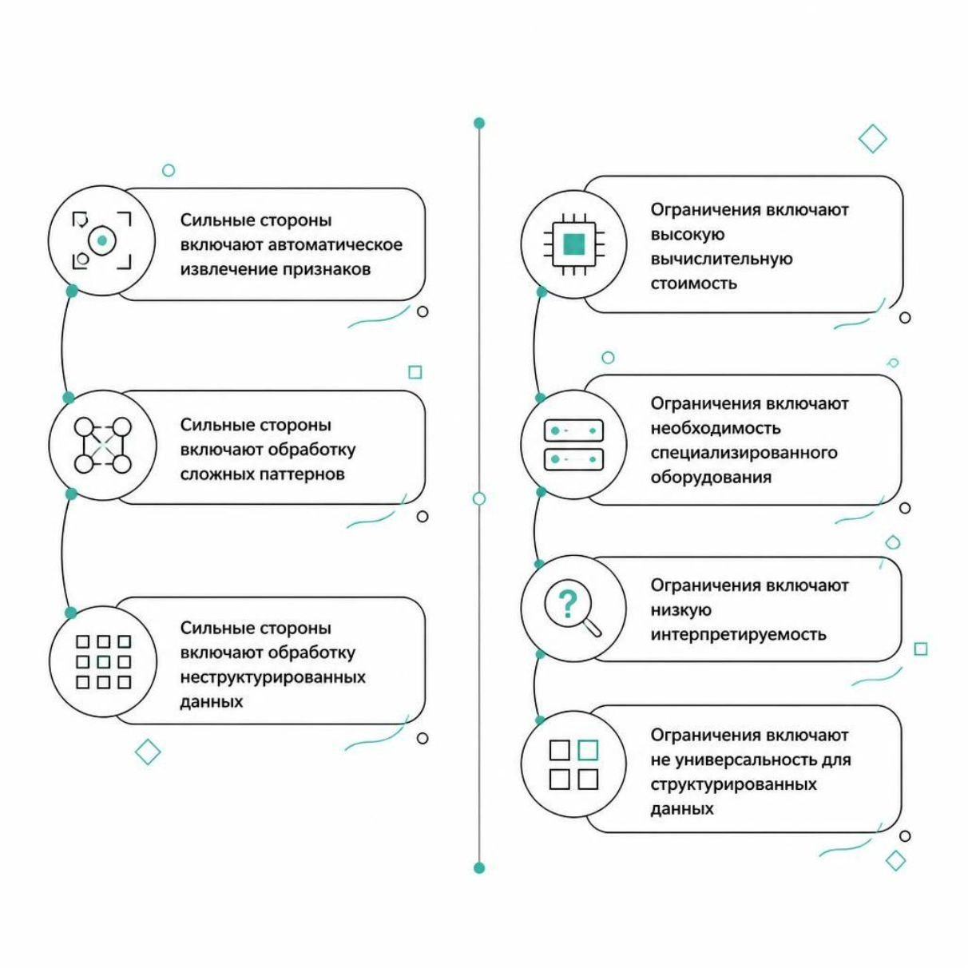
Возможности и ограничения глубокого обучения
Глубокое обучение эффективно там, где закономерности трудно выразить через несколько заранее определённых характеристик. Однако оно требует значительных вычислительных ресурсов и специализированного оборудования.
Сложность нейронной сети затрудняет объяснение её решений — это критично в профессиональной деятельности, где необходима прозрачность. Для структурированных данных с небольшим числом показателей более простые методы могут дать сопоставимый результат с меньшими затратами.

Slide 6
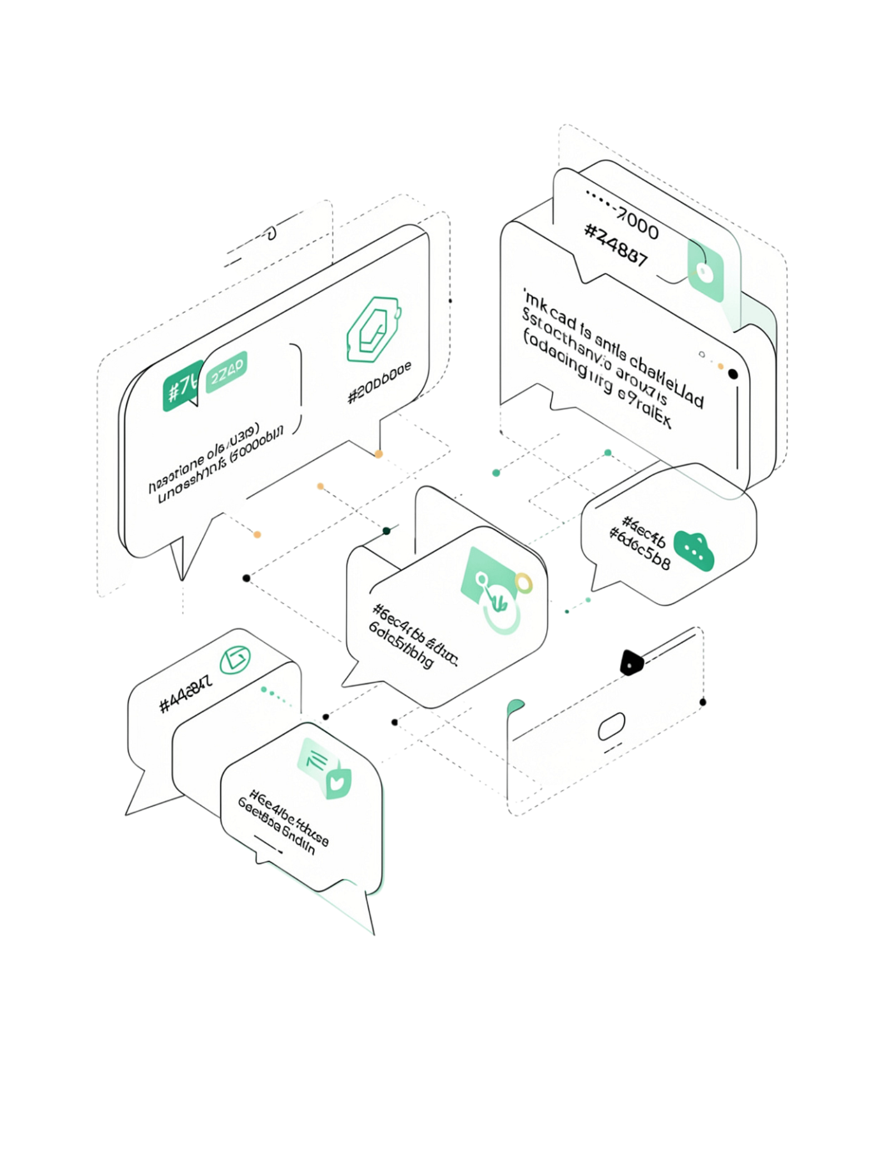
Обработка естественного языка
NLP позволяет компьютерам работать с человеческой речью и текстами. Главная сложность в том, что значение высказывания зависит от контекста и не всегда определяется буквальным смыслом слов — выражение «дорого обойдётся» может означать финансовые затраты или негативные последствия.
Автоматизация
Контекст
Системы NLP обрабатывают языковую информацию в масштабе, недоступном человеку
Смысл высказывания определяется ситуацией, а не только словарным значением слов
Ограничения
Корректное определение смысловых отношений не равнозначно полному человеческому пониманию

Slide 7

Задачи и практическое применение NLP
Классификация обращений
Система определяет предмет обращения клиента и автоматически направляет его в нужное подразделение, сокращая время обработки.
Извлечение информации
Поиск условий автоматического продления в договорах требует понимания смысла, а не просто совпадения ключевых слов.
Многоязычная обработка
Передача смысла высказывания между языками — не механическая замена слов, поскольку устойчивые выражения часто не имеют прямых аналогов.

Slide 8
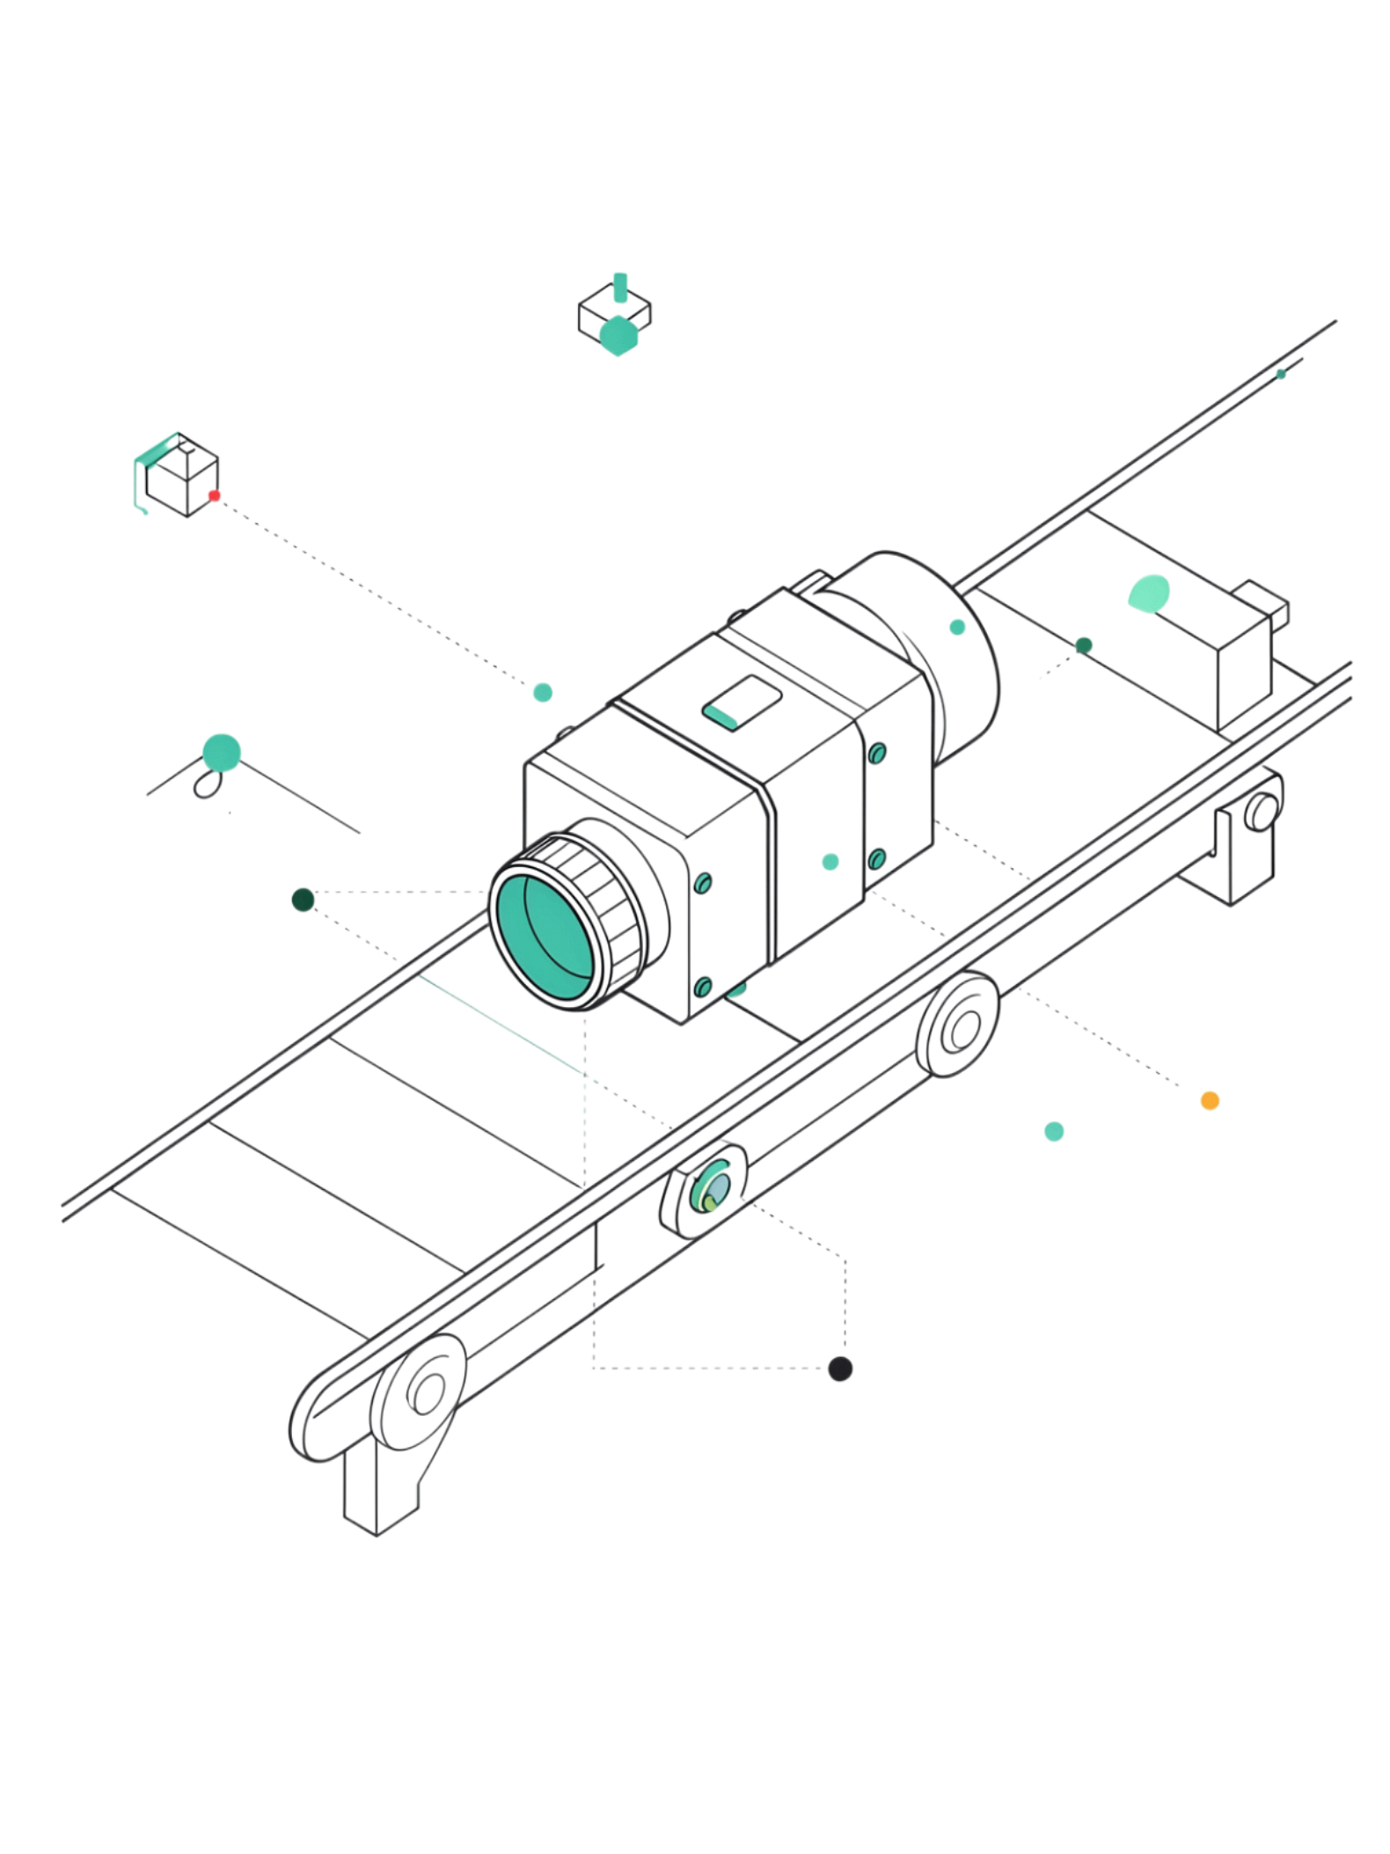

Компьютерное зрение как направление ИИ
Компьютерное зрение анализирует и интерпретирует визуальную информацию из изображений и видео. Важно различать получение изображения и его понимание: камера фиксирует данные о яркости и цвете, но система должна связать эти визуальные характеристики с содержательным представлением объекта.
Применение на производстве: система выявляет повреждения и преобразует визуальные наблюдения в информацию о состоянии продукции — заменяя ручной контроль качества.
Разрыв между пикселями и смыслом — ключевая инженерная задача компьютерного зрения.

Slide 9
Особенности анализа изображений и видеоданных
Изменчивость внешнего вида
Временное измерение в видео
Ограничения видимости
Изображение не всегда позволяет установить реальное состояние: внутренние неисправности оборудования могут быть полностью невидимы для камеры.
Один объект выглядит по-разному в зависимости от освещения, расстояния и угла съёмки. Частичное перекрытие объектов добавляет дополнительную сложность.
При работе с видео система анализирует не только состояние сцены, но и характер изменений во времени — движение, динамику, последовательность событий.

Slide 10
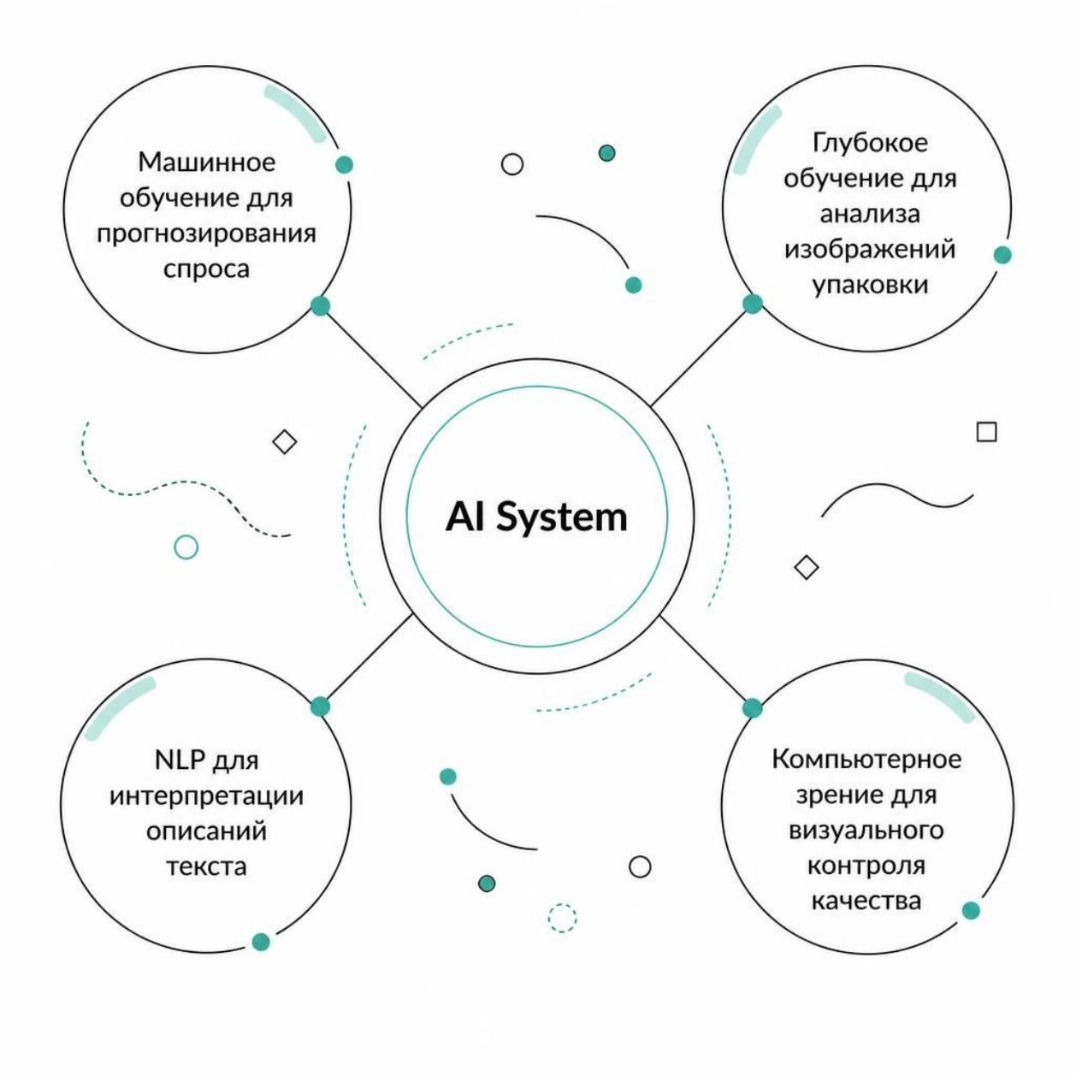
Взаимосвязь ML, DL, NLP и компьютерного зрения
На практике направления ИИ редко работают изолированно. Одна система может одновременно использовать глубокое обучение для анализа изображений упаковки, NLP для интерпретации текстового описания и машинное обучение для оценки потребности в пополнении запасов.
Профессиональный выбор технологии начинается с анализа задачи: какую информацию обработать, какой результат получить и какой подход будет наиболее эффективен. Правильное определение назначения каждой технологии — ключ к успешному решению.
Метод и область применения — разные понятия. Их чёткое разграничение определяет качество проектирования ИИ-систем.

